Slide 1
CHÀO CÁC EM!
MỜI CÁC EM ĐẾN VỚI BÀI GIẢNG!

Slide 2
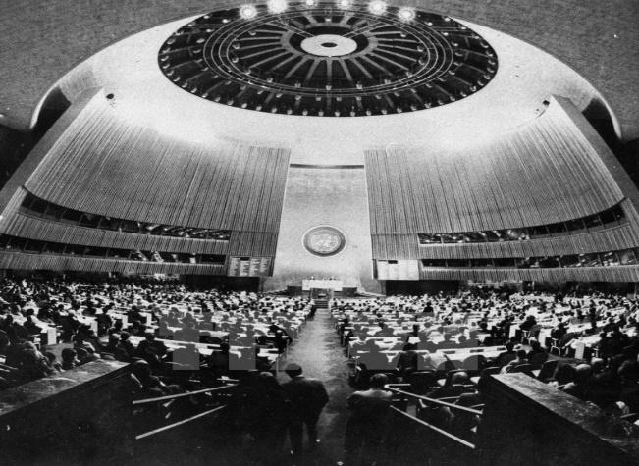
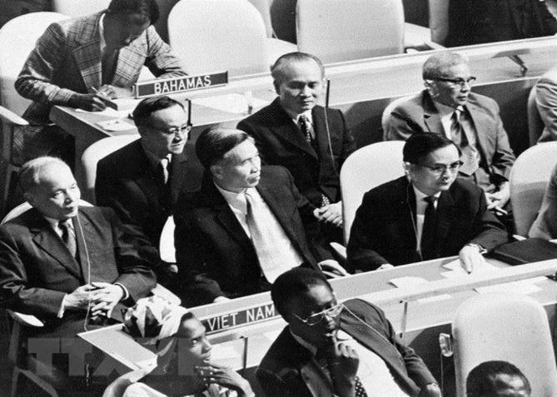

KHỞI ĐỘNG
Kì họp lần thứ 32 Đại hội đồng Liên hợp quốc (9/1977)
thông qua Nghị quyết công nhận Việt Nam là thành viên của tổ chức này
Sự kiện Việt Nam trở thành thành viên chính thức của Liên hợp quốc có ý nghĩa gì?

Slide 3
Việt Nam gia nhập Liên hợp quốc
Đã đánh dấu một bước ngoặt quan trọng trong quan hệ quốc tế của Việt Nam.
Tích cực tham gia các hoạt động của tổ chức, đóng góp vào việc duy trì hòa bình, an ninh và phát triển bền vững.

Slide 4
BÀI 13: HOẠT ĐỘNG ĐỐI NGOẠI
CỦA VIỆT NAM
TỪ NĂM 1975 ĐẾN NAY

Slide 5
NỘI DUNG BÀI HỌC
Hoạt động đối ngoại của Việt Nam trong giai đoạn 1975 - 1985
1
Hoạt động đối ngoại của Việt Nam từ năm 1986 đến nay
2

Slide 6
PHẦN 1.
HOẠT ĐỘNG ĐỐI NGOẠI CỦA VIỆT NAM TRONG GIAI ĐOẠN 1975 - 1985

Slide 7


1975 - 1985
Chiến tranh lạnh
Thế giới chia làm 2 phe

Slide 8


1975 - 1985
Các lực lượng xã hội chủ nghĩa trên thế giới cũng bị chia rẽ
Quan hệ căng thẳng giữa Việt Nam và Trung Quốc.

Slide 9
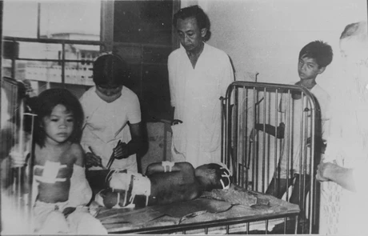
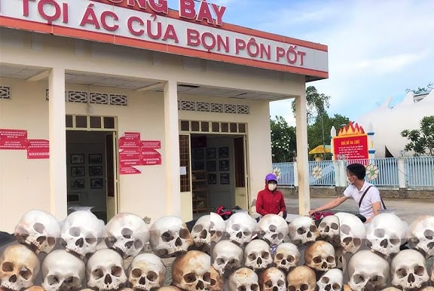
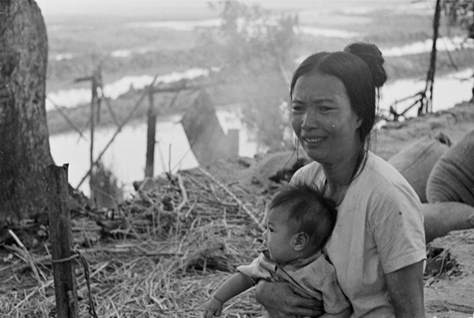
1975 - 1985
Tình hình khu vực Đông Nam Á có nhiều phức tạp.
Thái độ thù địch của tập đoàn Khmer Đỏ ở Cam-pu-chia và cuộc chiến tranh tự vệ của nhân dân Việt Nam tại Cam-pu-chia.

Slide 10


Vậy, trong bối cảnh này, hoạt động đối ngoại chủ yếu của Việt Nam được thể hiện như thế nào?

Slide 11

Tư liệu, thông tin mục 1 SGK tr.79 – 81 và trả lời câu hỏi: Nêu hoạt động đối ngoại chủ yếu của Việt Nam trong giai đoạn 1975 – 1985.
TƯ LIỆU
Tăng cường đoàn kết với Lào và Cam-pu-chia, tôn trọng độc lập chủ quyền của nhau, thực hiện hợp tác lâu đài, giúp đỡ lẫn nhau, làm cho ba nước Đông Dương trở thành lực lượng vững chắc của cách mạng và hoà bình ở Đông Nam Á. Củng cố và tăng cường quan hệ hợp tác xã hội chủ nghĩa giữa nước ta và các nước xã hội chủ nghĩa anh em...”.
(Đảng Cộng sản Việt Nam, Nghị quyết Hội nghị lần thứ 24 Ban Chấp hành Trung ương (1975), trích trong: Văn kiện Đảng, Toàn Tập,Tập 36, NXB Chính trị quốc gia, Hà Nội. 2004. tr.379)

Slide 12
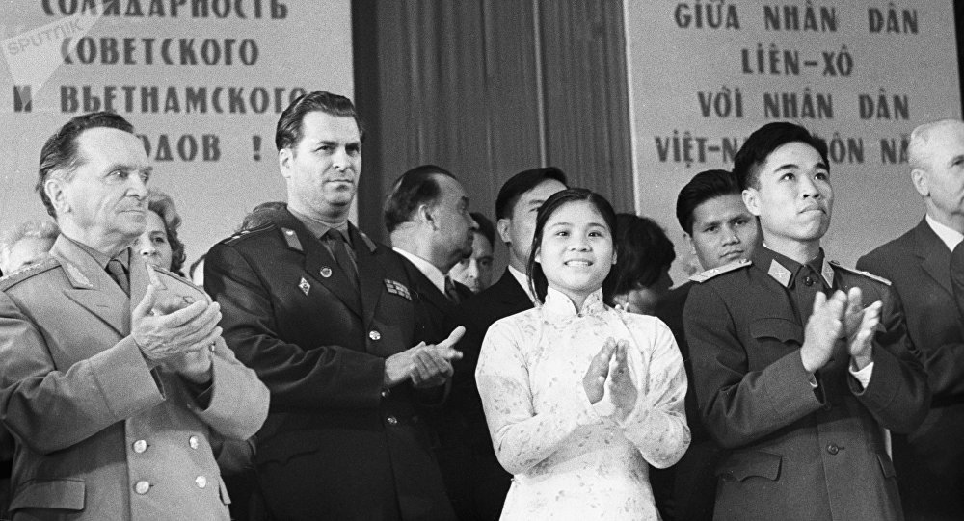
Đẩy mạnh hợp tác toàn diện với Liên Xô và các nước XHCN
Năm 1975: Tổng Bí thư Lê Duẩn thăm chính thức Liên Xô.
Hai bên kí các hiệp định tương trợ.
Liên Xô giúp Việt Nam xây dựng nhiều công trình lớn.
Năm 1978: Việt Nam và Liên Xô kí Hiệp ước hữu nghị và hợp tác.

Slide 13
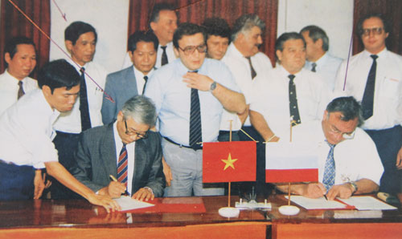

1978
Gia nhập Hội đồng tương trợ kinh tế (SEV).
Kí nhiều hiệp ước hợp tác với các nước XHCN.
Cờ của Hội đồng tương trợ kinh tế (SEV).

Slide 14
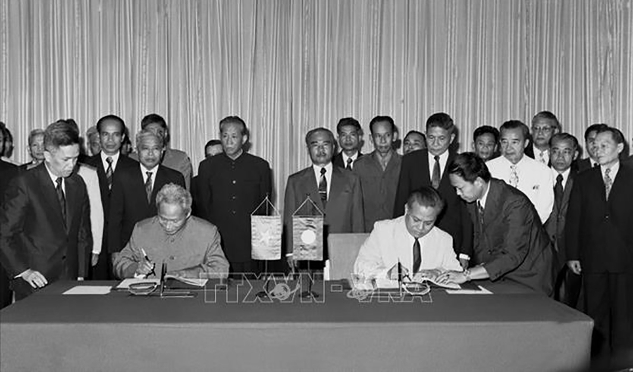
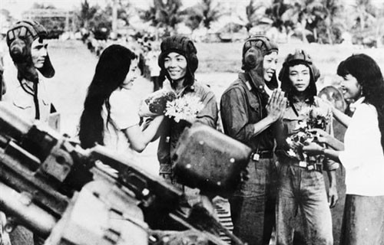
Phát triển quan hệ với các nước láng giềng Đông Nam Á, thúc đẩy đối thoại với ASEAN
Năm 1977: Việt Nam và Lào kí Hiệp ước hữu nghị và hợp tác.
Năm 1979: Giúp nhân dân Cam-pu-chia lật đổ chế độ diệt chủng Khơ-me Đỏ.
Thủ tướng Phạm Văn Đồng và Thủ tướng Cayxỏn Phômvihản ký kết Hiệp ước Hữu nghị và Hợp tác 2 nước Việt Nam - Lào, ngày 18/7/1977.
Sáng 2-5-1983, hàng ngàn người dân thủ đô Phnom Penh tiễn đưa quân tình nguyện Việt Nam hoàn thành nghĩa vụ quốc tế về nước

Slide 15
Tham gia và đóng góp tích cực vào Phong trào Không liên kết
Năm 1976: nước Việt Nam thống nhất chính thức gia nhập Phong trào Không liên kết.
Năm 1977: trở thành thành viên Liên hợp quốc.
Phát triển quan hệ đối ngoại với các quốc gia và tổ chức quốc tế
Năm 1979: tham gia 33 tổ chức và 19 điều ước quốc tế.

Slide 16
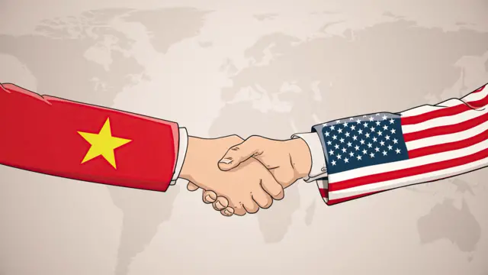
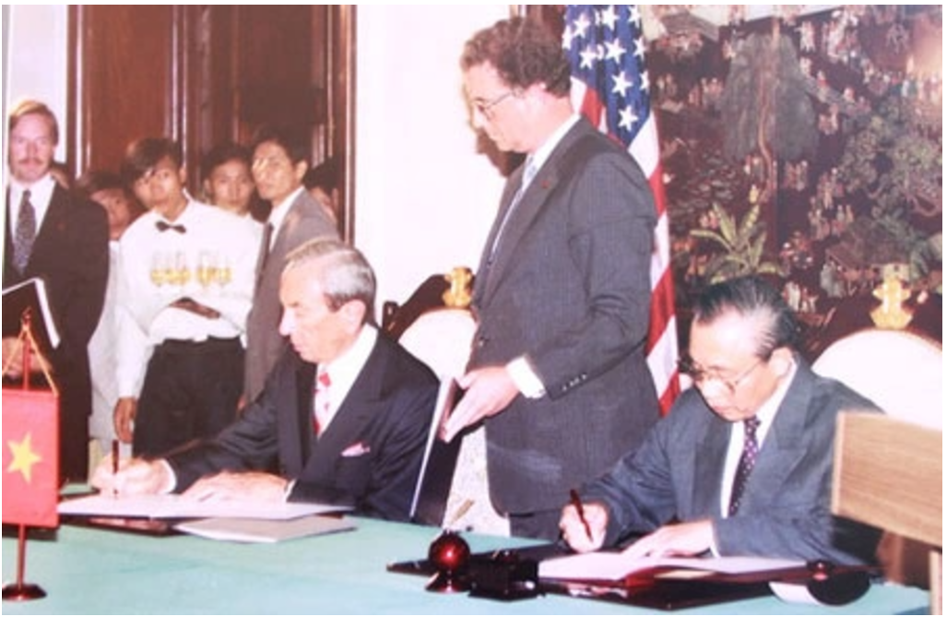
Bước đầu đàm phán bình thường hóa quan hệ với Mỹ
Cuối những năm 70 của thế kỉ XX, Việt Nam gửi thông điệp cho Mỹ về duy trì quan hệ song phương.
Nhiều cuộc hội đàm Việt - Mỹ diễn ra tại Pa-ri và Hà Nội.
Việt Nam và Mỹ ký Hiệp định chính thức thiết lập quan hệ ngoại giao

Slide 17
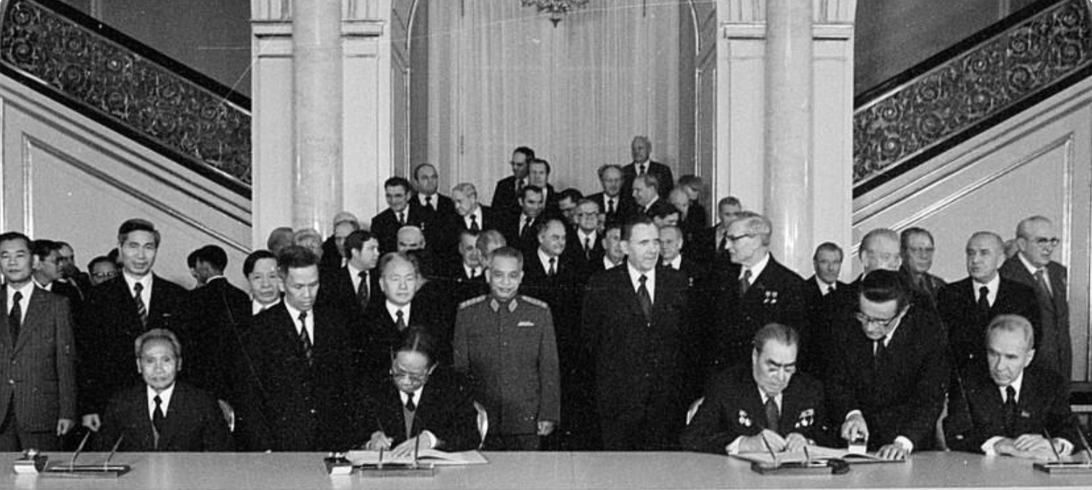

Khai thác Hình 2, đọc mục Góc mở rộng SGK tr.80 để tìm hiểu về tầm quan trọng của quan hệ giữa Việt Nam và Liên Xô. Trên thực tế, Liên Xô đã có những giúp đỡ to lớn đối với Việt Nam trên tất cả các lĩnh vực.
Hình 2. Lễ kí Hiệp ước hữu nghị và hợp tác giữa
Việt Nam và Liên Xô tại Mát-xcơ-va (Liên Xô, 1978)

Slide 18

CÂU HỎI MỞ RỘNG
Tại sao hoạt động đối ngoại với các nước xã hội chủ nghĩa lại được Việt Nam coi trọng?
Phân tích ý nghĩa các hoạt động đối ngoại mà Việt Nam tiến hành trong giai đoạn 1975 – 1985 đối với công cuộc xây dựng và bảo vệ Tổ quốc.

Slide 19

Coi trọng hoạt động đối ngoại với các nước xã hội chủ nghĩa
Trong bối cảnh Chiến tranh lạnh và vấn đề ý thức hiện vẫn còn có vai trò trong các quan hệ quốc tế.
Các nước XHCN luôn ủng hộ, giúp đỡ Việt Nam trên nhiều phương diện và trong điều kiện Việt Nam bị bao vây, cấm vận, thì sự ủng hộ, giúp đỡ càng cần thiết.

Slide 20
Ý nghĩa của các hoạt động đối ngoại
Làm giảm căng thẳng, thúc đẩy hợp tác và mở ra cơ hội cho Việt Nam tham gia các hoạt động kinh tế và chính trị trong khu vực.
Tạo điều kiện để Việt Nam xây dựng mối quan hệ tích cực với các nước láng giềng và các tổ chức khu vực.
Góp phần cho sự ổn định, phát triển của Việt Nam và của khu vực.

Slide 21

Em hãy sưu tầm tài liệu trên internet để tìm hiểu về các nội dung sau:
Chuyến thăm của Tổng Bí thư Đảng Cộng sản Việt Nam Lê Duẩn đến Liên Xô năm 1978 và nội dung chuyến đi.
Internet
Nội dung Hiệp ước hữu nghị và hợp tác giữa Việt Nam và Liên Xô, giữa Việt Nam và Lào.
Quá trình Việt Nam gia nhập ASEAN, Liên hợp quốc, WTO.

Slide 22
Nêu một số kinh nghiệm từ việc thực hiện các hoạt động đối ngoại của Việt Nam trong giai đoạn 1975 – 1985.
Kinh nghiệm về đánh giá và dự báo đúng tình hình trong nước và quốc tế.
Kinh nghiệm về giải quyết những điểm nghẽn trong quan hệ quốc tế của Việt Nam.
Kinh nghiệm về đánh giá đúng thực lực đất nước để xác định mục tiêu đối ngoại.

Slide 23
TƯ LIỆU 1. Hoạt động đối ngoại của Việt Nam trong giai đoạn 1975 – 1985.
1.1. “Kiên trì chính sách hữu nghị và láng giềng tốt với nhân dân Trung Quốc, chúng ta chủ trương khôi phục quan hệ bình thường giữa hai nước trên cơ sở các nguyên tắc cùng tồn tại hoà bình, tôn trọng độc lập, chủ quyền và toàn vẹn lãnh thổ của nhau và giải quyết những vấn đề tranh chấp bằng con đường thương lượng...”.
(Báo cáo chính trị của Ban Chấp hành Trung ương Đảng tại Đại hội đại biểu toàn quốc lần thứ V, trích trong Văn kiện Đảng toàn tập, tập 43, NXB Chính trị quốc gia, Hà Nội, 2005, trang 149, 150)

Slide 24
1.2. Ngày 05/7/1976, Việt Nam công bố “Chính sách bốn điểm” trong quan hệ với các nước Đông Nam Á:
1. Tôn trọng độc lập, chủ quyền, toàn vẹn lãnh thổ của nhau, không xâm lược nhau, không can thiệp vào công việc nội bộ của nhau, bình đẳng, cùng có lợi, cùng tồn tại hoà bình.
2. Không để lãnh thổ nước mình cho bất cứ nước ngoài nào sử dụng làm căn cứ xâm lược và can thiệp vào các nước khác trong khu vực.
3. Thiết lập quan hệ hữu nghị láng giềng tốt, hợp tác kinh tế và trao đổi văn hoá trên cơ sở bình đẳng, cùng có lợi. Giải quyết những vấn đề tranh chấp giữa các nước trong khu vực thông qua thương lượng theo tinh thần bình đằng, hiểu biết và tôn trọng lẫn nhau.
4. Phát triển hợp tác vì sự nghiệp xây dựng đất nước phồn vinh theo điều kiện riêng mỗi nước vì lợi ích độc lập dân tộc, hoà bình, trung lập thật sự ở Đông Nam Á, góp phần vào sự nghiệp hoà bình trên thế giới.
(Theo Nguyễn Đình Bin (Chủ biên), Ngoại giao Việt Nam 1945 - 2000, Sđd)

Slide 25
tinh thần bình đằng, hiểu biết và tôn trọng lẫn nhau.
4. Phát triển hợp tác vì sự nghiệp xây dựng đất nước phồn vinh theo điều kiện riêng mỗi nước vì lợi ích độc lập dân tộc, hoà bình, trung lập thật sự ở Đông Nam Á, góp phần vào sự nghiệp hoà bình trên thế giới.
(Theo Nguyễn Đình Bin (Chủ biên), Ngoại giao Việt Nam 1945 - 2000, Sđd)

Slide 26
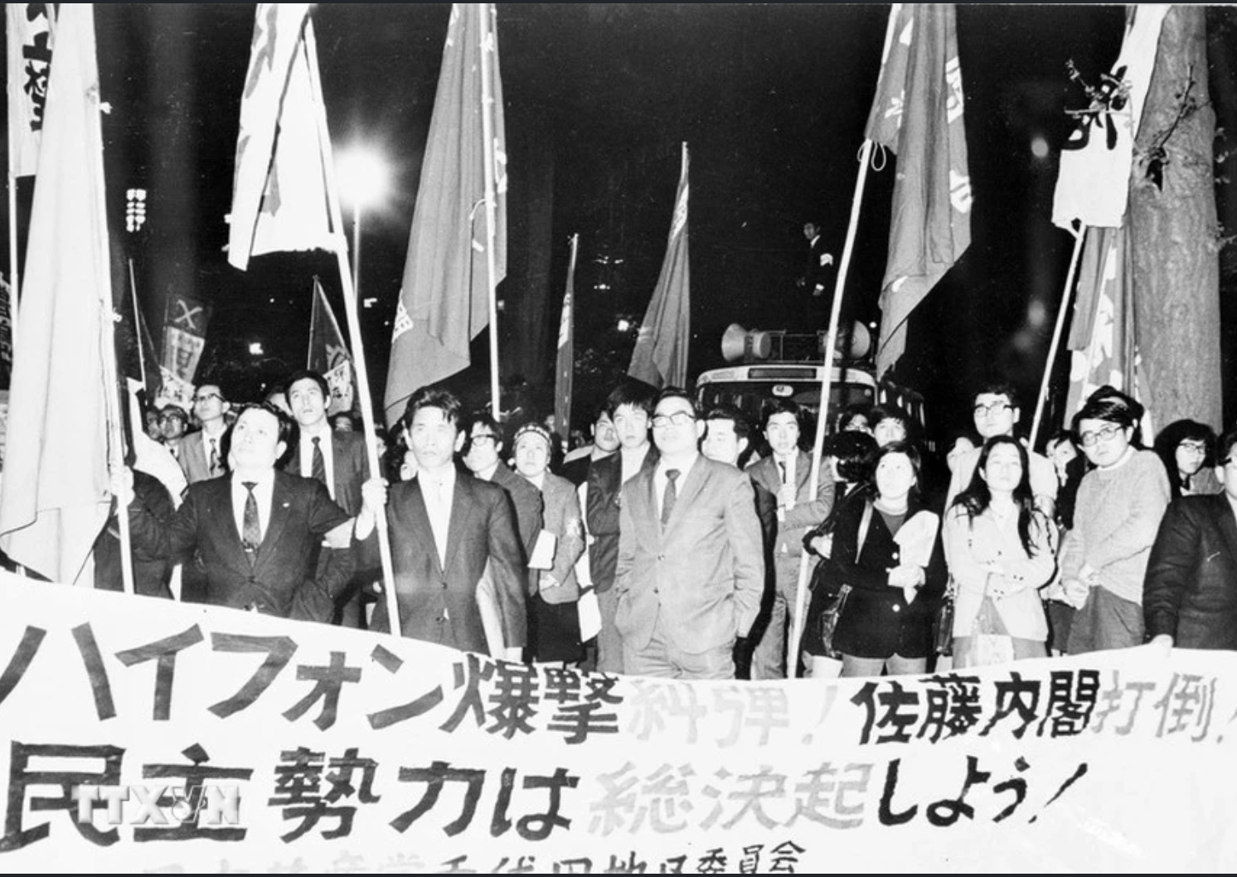
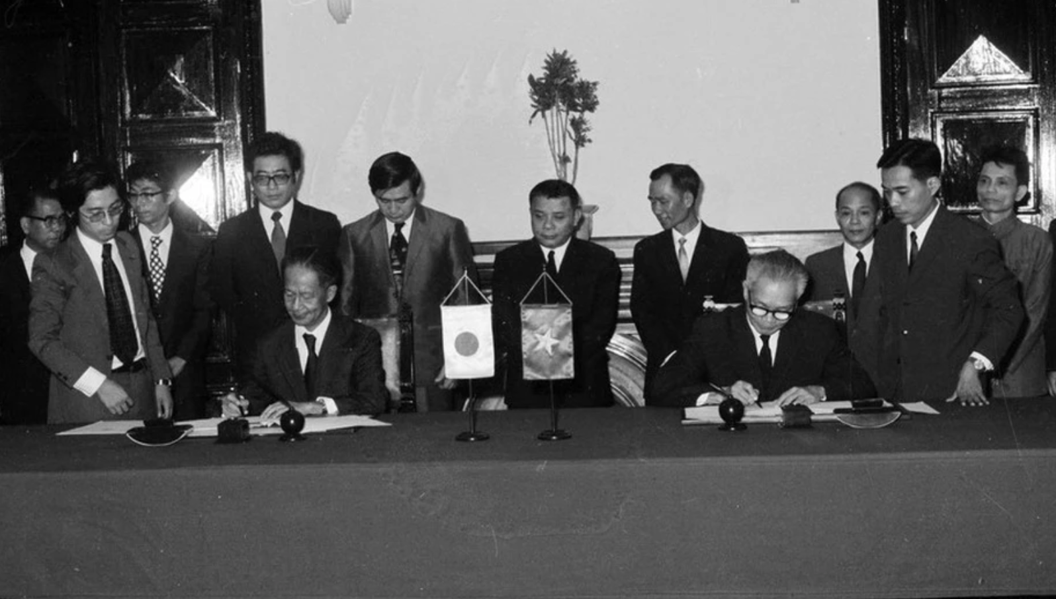
TT Bộ Ngoại giao Hoàng Văn Tiến và Đại sứ Nhật Ki-ô-xi Xư-ga-nư-ma kí văn bản sử dụng không viện trợ hoàn lại trong năm tài chính 1975
Nhân dân Nhật Bản biểu tình tại thủ đô To-ky-o đòi Mỹ chấm dứt ném bom
Việt Nam Dân chủ Cộng hòa (1972)

Slide 27
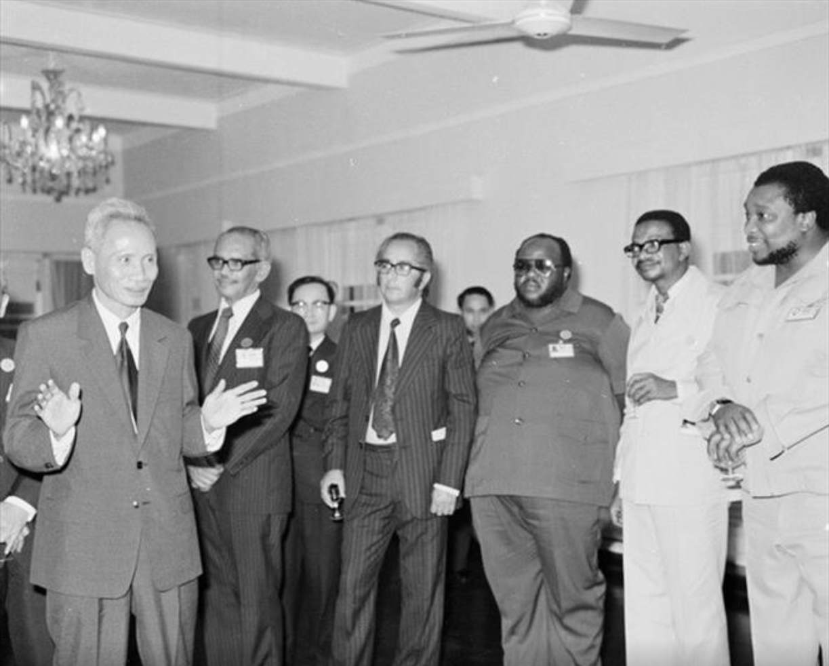
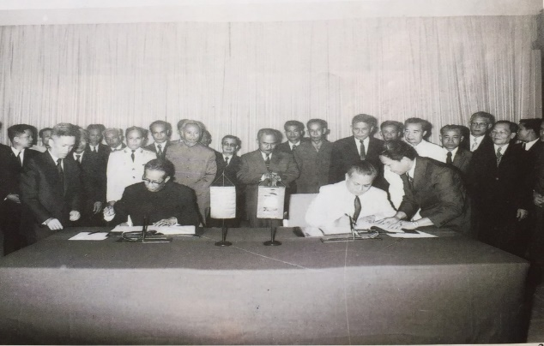
TT Bộ Ngoại giao Hoàng Văn Tiến và Đại sứ Nhật Ki-ô-xi Xư-ga-nư-ma kí văn bản sử dụng không viện trợ hoàn lại trong năm tài chính 1975
Nhân dân Nhật Bản biểu tình tại thủ đô To-ky-o đòi Mỹ chấm dứt ném bom
Việt Nam Dân chủ Cộng hòa (1972)

Slide 28

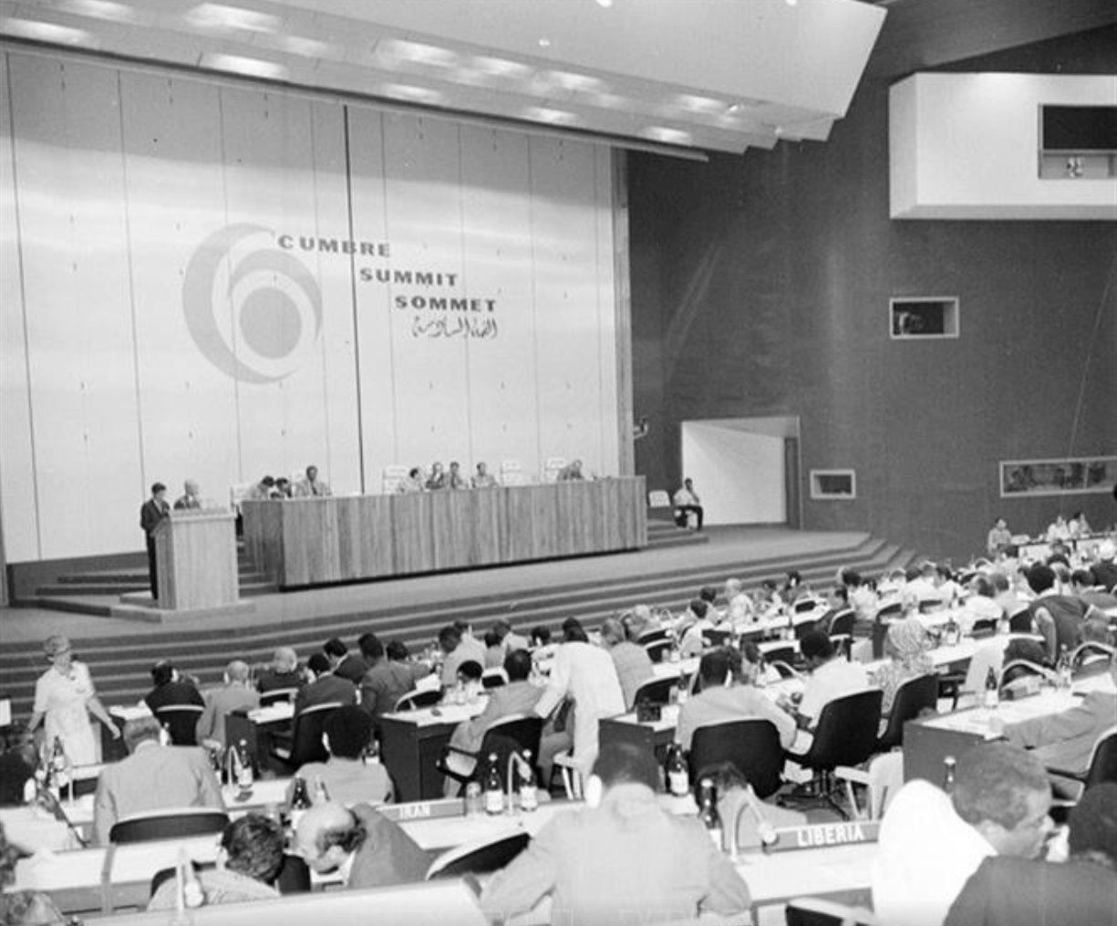
Thủ tướng Phạm Văn Đồng phát biểu tại Hội nghị thượng đỉnh lần thứ 6 Phong trào Không liên kết tại La Ha-ba-na (Cu-ba) năm 1979
Kì họp lần thứ 32 Đại hội đồng
Liên hợp quốc (T9/1977) thông qua Nghị quyết công nhận Việt Nam
là thành viên của tổ chức này

Slide 29
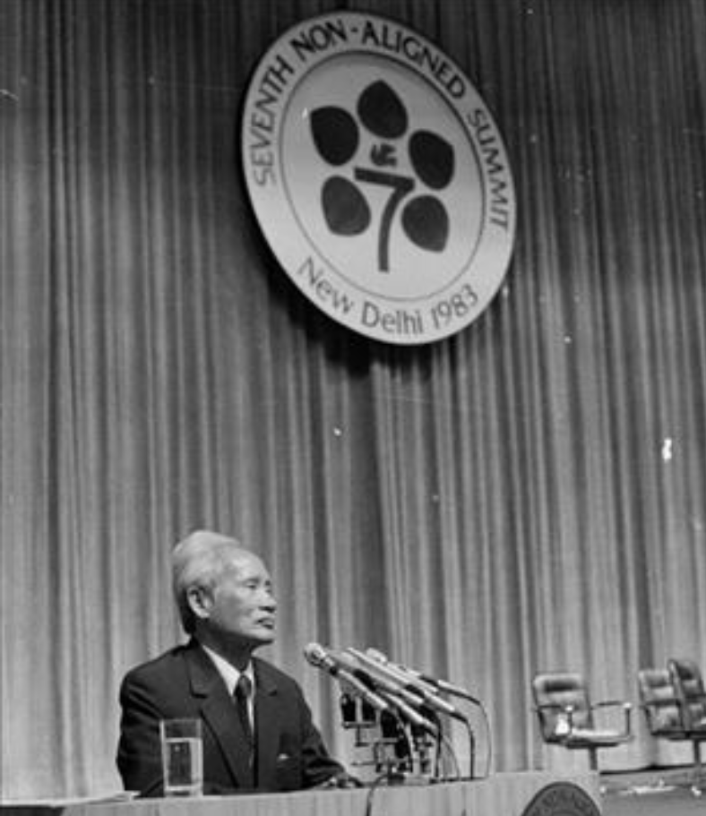
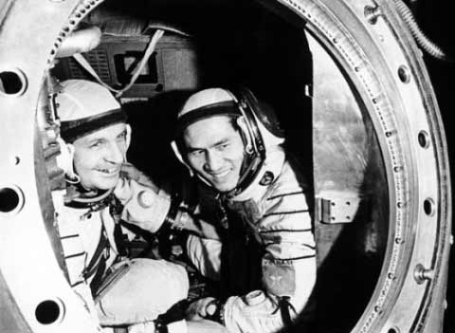
V. Go-rơ-bát-cô (Liên Xô)
và Phạm Tuân (Việt Nam)
cùng bay vào vũ trụ (1980)
Thủ tướng Phạm Văn Đồng đọc diễn văn Lễ khai mạc Hội nghị cấp cao các nước Không liên kết lần thứ 7 tại Thủ đô Niu Đê-li, Ấn Độ (ngày 7/3/1983)

Slide 30
KẾT LUẬN
Trong giai đoạn 1975 – 1985, Việt Nam đẩy mạnh hoạt động ngoại giao hòa bình, hữu nghị với các quốc gia và các tổ chức quốc tế. Đồng thời, đấu tranh chống chống chính sách bao vây, cấm vận từ bên ngoài.
Các hoạt động đối ngoại này mở ra cơ hội cho Việt Nam tham gia các hoạt động kinh tế - chính trị, tạo điều kiện để xây dựng mối quan hệ tích cực, góp phần cho sự ổn định, phát triển của Việt Nam và của khu vực.

Slide 31
PHẦN 2.
HOẠT ĐỘNG ĐỐI NGOẠI CỦA VIỆT NAM TỪ NĂM 1986 ĐẾN NAY

Slide 32
Khai thác Bảng 2, Tư liệu, mục Góc mở rộng, thông tin mục 2 SGK tr.81, 82 và trả lời câu hỏi: Nêu hoạt động đối ngoại chủ yếu của Việt Nam trong giai đoạn từ 1986 đến nay.
TƯ LIỆU
“Với chính sách đối ngoại rộng mở, chúng ta tuyên bố rằng: Việt Nam muốn là bạn với tất cả các nước trong cộng đồng thế giới, phấn đấu vì hoà bình, độc lập và phát triển”.
(Đảng Cộng sản Việt Nam, Báo cáo của Ban Chấp hành Trung ương (khoá VI) về các văn kiện trình Đại hội VII (1991), trích trong: Văn kiện Đảng, Toàn tập, Tập 51, NXB Chính trị quốc gia, Hà Nội. 2007. tr.52 - 53)

Slide 33
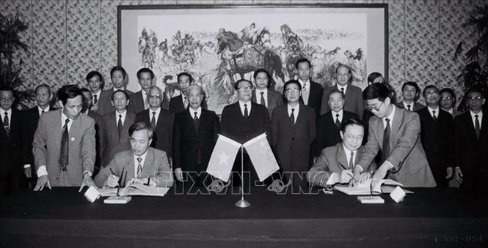
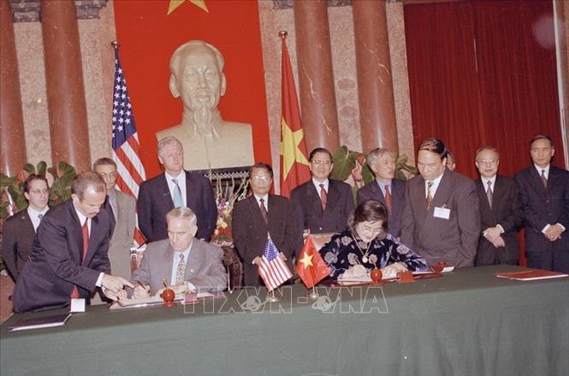
Phá thế bao vây, cấm vận
Năm 1991: bình thường hoá quan hệ ngoại giao với Trung Quốc.
Năm 1995: bình thường hoá quan hệ ngoại giao với Mỹ.

Slide 34
Củng cố quan hệ hữu nghị truyền thống với Lào, Cam-pu-chia; tham gia ASEAN, thúc đẩy hoạt động đối ngoại ở Đông Nam Á
1995
Là thành viên thứ 7 của ASEAN.
Tham gia Hiệp định thương mại tự do ASEAN (AFTA).
1998
2010
2020
là nước Chủ tịch ASEAN, tổ chức các sự kiện,…
Đóng góp xây dựng cộng đồng ASEAN.

Slide 35
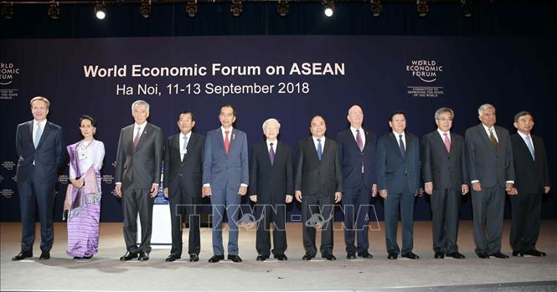
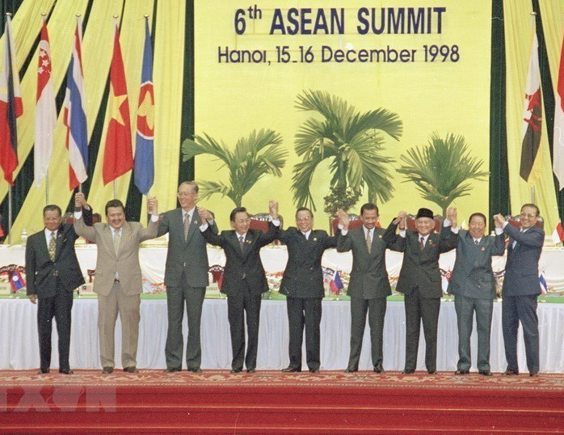
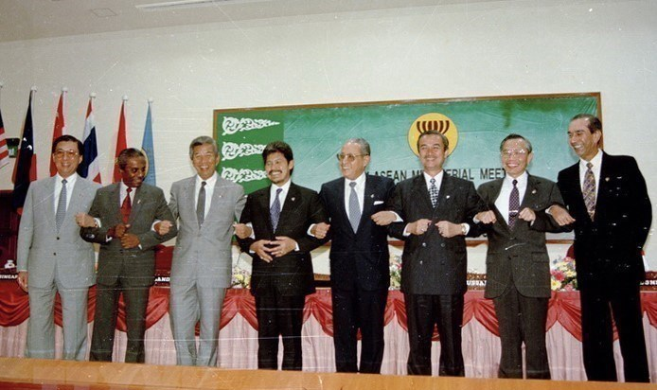
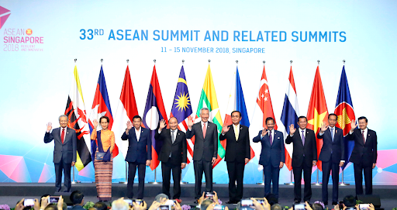

Slide 36
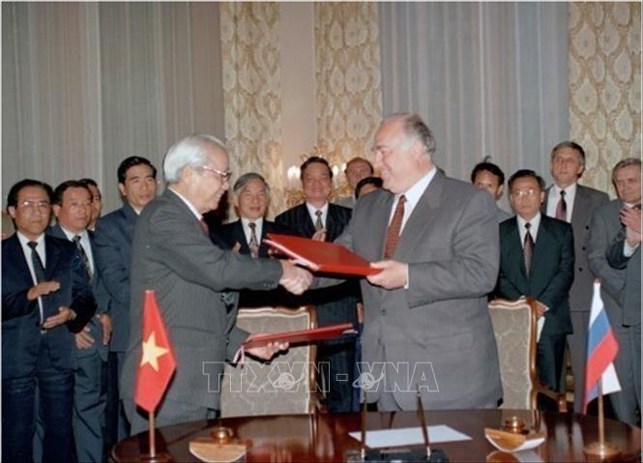
Thiết lập và mở rộng quan hệ hợp tác với nhiều đối tác
Thiết lập, nâng cấp quan hệ đối tác chiến lược toàn diện với Trung Quốc, Liên bang Nga, Ấn Độ, Hàn Quốc, Mỹ, Nhật Bản.
Thủ tướng Võ Văn Kiệt và Thủ tướng Viktor Chernomyrdin ký Hiệp ước về những nguyên tắc cơ bản của quan hệ hữu nghị giữa Việt Nam và Liên bang Nga (Moskva, 16/6/1994)

Slide 37

Gia nhập và đóng góp tích cực với tổ chức, diễn đàn quốc tế
2007
Gia nhập Tổ chức Thương mại Thế giới (WTO).
2023
Là thành viên của 70 diễn đàn và các cơ chế hợp tác quốc tế.
Có quan hệ với hơn 500 tổ chức phi chính phủ trên thế giới.

Slide 38
Hoạt động khác
Mở rộng hoạt động đối ngoại, bảo vệ, chủ quyền lãnh thổ, an ninh biên giới quốc gia
Giải quyết tranh chấp, bất đồng về biên giới.
Giao lưu văn hoá, hỗ trợ nhân đạo, cứu hộ thảm họa thiên tai, bảo vệ môi trường,….
Đối ngoại nhân dân tiếp gắn với vai trò của MTTQ Việt Nam, các tổ chức chính trị - xã hội,…

Slide 39
Theo em, nguyên nhân dẫn đến sự thành công trong hoạt động đối ngoại của Việt Nam thời kì Đổi mới?
NGUYÊN NHÂN
Đưa ra chủ trương, chính sách đối ngoại phù hợp với diễn biến của tình hình quốc tế.
Xác định đúng các yêu cầu đặt ra đối với sự nghiệp xây dựng đất nước.
Không ngừng nâng cao thực lực đất nước.
Linh hoạt trong tổ chức thực hiện các hoạt động đối ngoại.

Slide 40
KẾT LUẬN
Trong quá trình thực hiện công cuộc Đổi mới, Việt Nam đã từng bước thành công trong việc phá thế bao vây, cấm vận. Đồng thời, triển khai nhiều hoạt động đối ngoại hội nhập mạnh mẽ vào cộng đồng quốc tế.

Slide 41

MỞ RỘNG
Hình thức “ngoại giao nhân dân” do các tổ chức, các đoàn thể hoặc cá nhân tiến hành.
Việt Nam kiên quyết bảo vệ chủ quyền lãnh thổ quốc gia, đặc biệt là chủ quyền biển, đảo đối với Hoàng Sa và Trường Sa.
Hoạt động này có nhiều hình thức phong phú như gặp gỡ, các cuộc đi thăm, hội đàm, trao đổi ý kiến,…
Mỗi cá nhân học sinh là công dân Việt Nam cũng có thể góp phần vào quá trình này

Slide 42
TƯ LIỆU 2. Hoạt động đối ngoại của Việt Nam từ năm 1986 đến nay. 2.1. “Hợp tác, bình đẳng và cùng có lợi với tất cả các nước, không phân biệt chế độ chính trị - xã hội khác nhau trên cơ sở các nguyên tắc cùng tồn tại hòa bình”.
(Văn kiện Đảng toàn tập, tập 51, NXB Chính trị quốc gia, Hà Nội, 2007, trang 118)
2.2. “Tiếp tục mở rộng, làm sâu sắc hơn quan hệ và tạo thế đan xen lợi ích kinh tế với các đối tác. Với các đối tác quan trọng, nhất là các nước láng giềng, các đối tác chiến lược, đối tác toàn diện phải chủ động, tích cực tạo lập, hoàn thiện các khuôn khổ hợp tác, gắn kết chặt chẽ quan hệ chính trị, đối ngoại với hợp tác kinh tế, quốc phòng, an ninh, văn hoá, giáo dục và khoa học - công nghệ...”.
(Chỉ thị số 15-CT/TW ngày 10/8/2022 của Ban Bí thư về công tác ngoại giao
kinh tế phục vụ phát triển đất nước đến năm 2030)

Slide 43
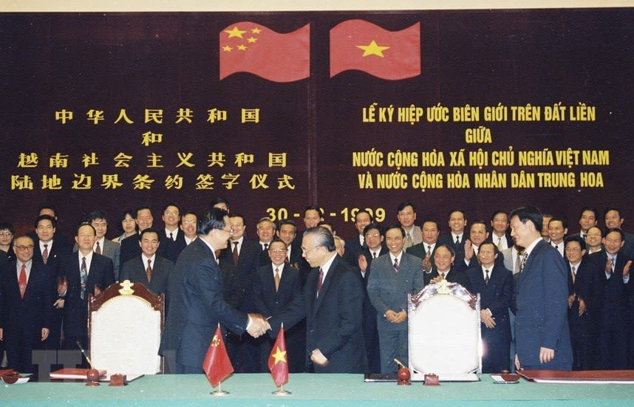
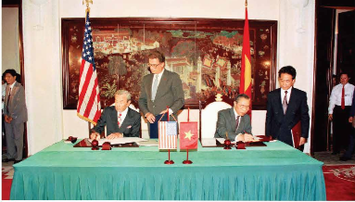
Bộ trưởng Bộ Ngoại giao Việt Nam – Mỹ kí Nghị định thư chính thức thiết lập quan hệ ngoại giao giữa hai nước (5/8/1995)
Ngày 30/12/1999, Phó Thủ tướng,
Bộ trưởng Ngoại giao Nguyễn Mạnh Cầm và Bộ trưởng Ngoại giao Trung Quốc Đường Gia Triền ký Hiệp ước biên giới trên đất liền giữa hai nước

Slide 44
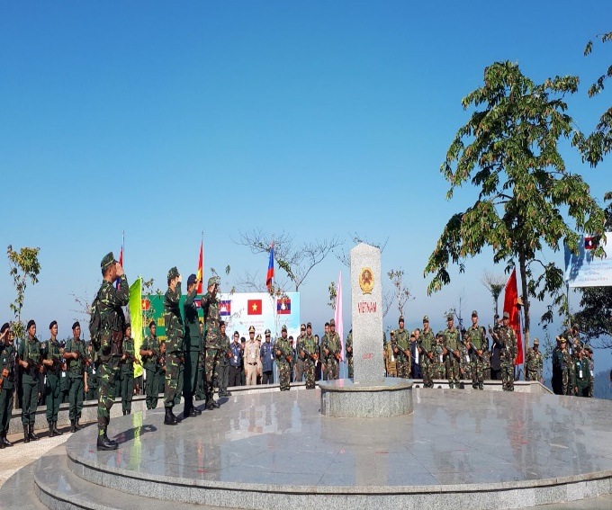
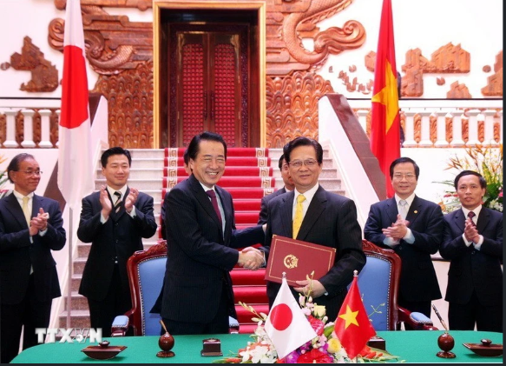
Thủ tướng Nguyễn Tấn Dũng và Thủ tướng Nhật Bản Naoto Kan kí Tuyên bố chung Việt Nam – Nhật Bản sáng 31/10/2010 tại Văn phòng Chính phủ
Lễ chào cờ cột mốc và chứng kiến
tuần tra chung ba nước Việt Nam – Lào – Cam-pu-chia (2018)

Slide 45
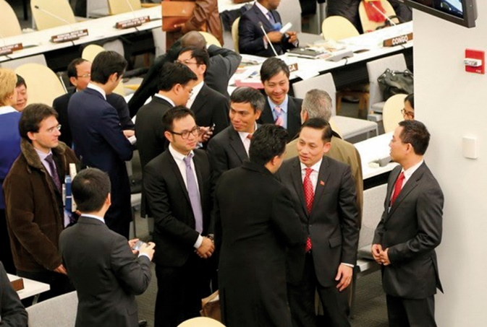

Lễ hội pháo hoa quốc tế Đà Nẵng
– sự kiện thường niên được tổ chức với sự tham gia của nhiều quốc gia (2019)
Các nước chúc mừng Việt Nam
trúng cử Hội đồng Nhân quyền
Liên hợp quốc, tháng 11/2013

Slide 46
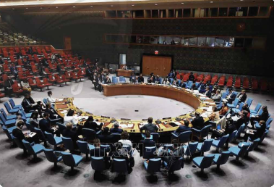
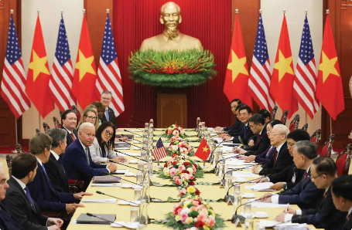
Tổng Bí thư Nguyễn Phú Trọng
hội đàm với Tổng thống Giô Bai-đơn tại Hà Nội vào ngày 10/9/2023
Toàn cảnh cuộc họp Hội đồng Bảo an
Liên hợp quốc ngày 6/6/2019
bầu Việt Nam làm Ủy viên không thường trực Hội đồng Bảo an nhiệm kì 2020 – 2021

Slide 47
LUYỆN TẬP
Câu 1: Nội dung chủ yếu của hoạt động đối ngoại Việt Nam giai đoạn 1975 – 1985 là gì?
A. Đẩy mạnh hoạt động ngoại giao hoà bình, thúc đẩy chính sách đổi mới.
B. Đẩy mạnh hoạt động ngoại giao hoà bình, chống bao vây, cấm vận từ bên ngoài.
B. Đẩy mạnh hoạt động ngoại giao hoà bình, chống bao vây, cấm vận từ bên ngoài.
C. Đẩy mạnh hoạt động ngoại giao hoà bình, hội nhập mạnh mẽ vào cộng đồng quốc tế.
D. Phát triển quan hệ với các nước láng giềng, xúc tiến việc gia nhập ASEAN.

Slide 48
Câu 2: Hoạt động đối ngoại chủ yếu của Việt Nam trong những năm 1975 – 1985 đã nhận được sự giúp đỡ to lớn của:
A. Liên Xô
A. Liên Xô
B. Nhật Bản.
C. Mỹ.
D. Liên minh châu Âu.

Slide 49
Câu 3: Với việc bình thường hoá ngoại giao với Trung Quốc (1991) và Mỹ (1995), Việt Nam đã thành công trong việc:
A. Củng cố quan hệ với các cường quốc.
B. Mở đường cho việc gia nhập Liên hợp quốc.
C. Mở rộng hoạt động đối ngoại thời kì Đổi mới.
D. Phá thế bao vây, cấm vận.
D. Phá thế bao vây, cấm vận.

Slide 50
Câu 4: Quá trình đàm phán bình thường hoá quan hệ giữa Việt Nam và Mỹ đã diễn ra từ:
A. Cuối những năm 60 của thế kỉ XX.
B. Đầu những năm 80 cúa thế kỉ XX.
C. Đầu những năm 90 của thế kỉ XX.
D. Cuối những năm 70 của thế kỉ XX.
D. Cuối những năm 70 của thế kỉ XX.

Slide 51
Câu 5: Nội dung nào sau đây phản ánh việc Việt Nam đẩy mạnh hợp tác toàn diện với Liên Xô và các nước xã hội chủ nghĩa?
A. Việt Nam thúc đẩy quan hệ hợp tác với Lào và Cam-pu-chia.
B. Việt Nam kí Hiệp ước hữu nghị và hợp tác với Liên Xô (1978) và bình thường hoá quan hệ ngoại giao với Trung Quốc (1991).
C. Việt Nam kí Hiệp ước hữu nghị và hợp tác với Liên Xô và gia nhập Hội đồng tương trợ kinh tế (SEV).
C. Việt Nam kí Hiệp ước hữu nghị và hợp tác với Liên Xô và gia nhập Hội đồng tương trợ kinh tế (SEV).
D. Việt Nam gia nhập Hội đồng tương trợ kinh tế (SEV) và bình thường hoá quan hệ với Trung Quốc (1991).

Slide 52
Câu 6: Sự kiện nào sau đây cho thấy thành công của Việt Nam trong việc thúc đẩy hoạt động đối ngoại ở Đông Nam Á?
A. Việt Nam trở thành thành viên thứ 7 của ASEAN.
A. Việt Nam trở thành thành viên thứ 7 của ASEAN.
B. Việt Nam bình thường hoá quan hệ với Trung Quốc.
C. Việt Nam đảm nhận vai trò Chủ tịch ASEAN liên tục trong Š năm.
D. Hoà bình được lập lại ở Cam-pu-chia.

Slide 53
Câu 7: Tính đến năm 2023, Việt Nam đã thiết lập quan hệ đối tác chiến lược toàn diện với các nước:
A. Trung Quốc, Liên bang Nga, Án Độ, Hàn Quốc, Mỹ. Nhật Bản.
A. Trung Quốc, Liên bang Nga, Án Độ, Hàn Quốc, Mỹ. Nhật Bản.
B. Lào, Liên bang Nga. Ấn Độ, Hàn Quốc, Mỹ. Nhật Bản.
C. Cu-ba, Liên bang Nga, Ấn Độ. Hàn Quốc, Mỹ, Nhật Bản.
D. Lào, Liên bang Nga, Ấn Độ, Hàn Quốc, Cu-ba, Nhật Bản.

Slide 54
Câu 8: Nội dung mới về hoạt động đối ngoại của Việt Nam trong những thập kỉ đầu thế kỉ XXI là:
A. Tham gia ASEAN, thúc đây hoạt động đối ngoại ở Đông Nam Á.
B. Mở rộng sang các lĩnh vực như: giao lưu văn hoá, hỗ trợ nhân đạo, cứu hộ thiên tai.
C. Thiết lập và mở rộng quan hệ hợp tác với nhiều đối tác khu vực và quốc tế.
D. Đẩy mạnh hợp tác toàn diện với Liên Xô và các nước xã hội chủ nghĩa.
C. Thiết lập và mở rộng quan hệ hợp tác với nhiều đối tác khu vực và quốc tế.

Slide 55
Đọc tư liệu và cho biết đáp án A, B, C, D dưới đây là đúng hay sai:
Câu 9: “…Ngày 3/2/1994, Chính phủ Mỹ tuyên bố bãi bỏ cấm vận đối với Việt Nam và hai bên mở cửa cơ quan đại diện của nhau. Đây là bước ngoặt quan trọng trong việc điều chỉnh chính sách của Hoa Kỳ đối với Việt Nam, và là bước ngoặt phát triển quan hệ Việt - Mỹ. Sự kiện quan trọng nhất, mở ra một chương mới trong quan hệ Mỹ - Việt là ngày 11/7/1995, Tổng thống Mỹ tuyên bố chính thức bình thường hoá quan hệ với Việt Nam. Như vậy, cho đến thời điểm này, Mỹ là nước lớn cuối cùng trên thế giới đã bình thường hoá quan hệ với Việt Nam”.
(Đinh Xuân Lý, Đối ngoại Việt Nam qua các thời kì lịch sử (1945 - 2012), NXB Đại học Quốc gia Hà Nội, Hà Nội, 2013, tr.254)

Slide 56


Câu 9:
A. Sau sự kiện ngày 11/7/1995, Việt Nam đã có quan hệ bình thường với tất cả các nước lớn trên thế giới.
B. Việc Chính phủ Mỹ tuyên bố bãi bỏ cấm vận đối với Việt Nam là một bước ngoặt trong quan hệ Việt - Mỹ.
C. Mỹ và Việt Nam trở thành đối tác toàn điện và tin cậy từ sau năm 1995.
D. Việc Mỹ và Việt Nam mở cửa cơ quan đại diện của nhau đã chính thức đưa quan hệ hai nước bước vào thời kì thân thiện, hợp tác.

Slide 57
Đọc tư liệu và cho biết đáp án A, B, C, D dưới đây là đúng hay sai:
Câu 10: “Việt Nam trở thành thành viên đầy đủ của tổ chức ASEAN đánh dấu một bước phát triển mới trong toàn bộ lịch sử quan hệ giữa nước ta với các nước ASEAN, là sự kiện quan trọng đối với nước Việt Nam lẫn đối với khu vực, tạo thêm thuận lợi cho sự phát triển của Việt Nam trong sự phát triển chung của toàn khu vực. Điều này càng có ý nghĩa vì Việt Nam nằm trong khu vực châu Á - Thái Bình Dương, một khu vực phát triển năng động nhất và đầy hứa hẹn sẽ trở thành trung tâm kinh tế, thương mại của thế giới vào thế kỉ tới”.
(Lưu Văn Lợi, Ngoại giao Việt Nam (1945 - 1995), NXB Công an nhân dân, Hà Nội. 2004. tr.549)

Slide 58
Câu 10:
A. Gia nhập ASEAN sẽ tạo thêm điều kiện thuận lợi cho sự phát triển của Việt Nam.
B. Châu Á - Thái Bình Dương là trung tâm kinh tế, thương mại của thế giới vào thế kỉ tới.
C. Việt Nam trở thành thành viên của ASEAN là một sự kiện quan trọng của Việt Nam và của ASEAN.
D. Việt Nam gia nhập ASEAN là sự kiện quan trọng nhất của ASEAN.

Slide 59
Bài tập luyện tập tr.82: Hoàn thành bảng về hoạt động đối ngoại của Việt Nam từ năm 1975 đến nay theo mẫu sau vào vở ghi.
Giai đoạn | Hoạt động | Kết quả, ý nghĩa
1975 – 1985
1986 đến nay

Slide 60
Giai đoạn | Hoạt động | Kết quả, ý nghĩa
1975 – 1985 | - Đẩy mạnh hợp tác toàn diện với Liên Xô và các nước XHCN: + Năm 1975: Tổng Bí thư Lê Duẩn thăm chính thức Liên Xô. + Năm 1978: Việt Nam và Liên Xô kí Hiệp ước hữu nghị và hợp tác. + Năm 1978: Gia nhập Hội đồng tương trợ kinh tế (SEV). Kí nhiều hiệp ước hợp tác với các nước XHCN. | - Làm giảm căng thẳng, thúc đẩy hợp tác và mở ra cơ hội cho Việt Nam tham gia các hoạt động kinh tế và chính trị trong khu vực. - Tạo điều kiện để Việt Nam xây dựng mối quan hệ tích cực với các nước láng giềng và các tổ chức khu vực.

Slide 61
Giai đoạn | Hoạt động | Kết quả, ý nghĩa
1975 – 1985 | - Phát triển quan hệ với các nước láng giềng Đông Nam Á, thúc đẩy đối thoại với ASEAN: + Năm 1977: Việt Nam và Lào kí Hiệp ước hữu nghị và hợp tác. + Năm 1979: Giúp nhân dân Cam-pu-chia lật đổ chế độ diệt chủng Khơ-me Đỏ. - Tham gia và đóng góp tích cực vào Phong trào Không liên kết: + Năm 1976: nước Việt Nam thống nhất chính thức gia nhập Phong trào Không liên kết. | - Góp phần cho sự ổn định, phát triển của Việt Nam và của khu vực.
1986 đến nay | - Phá thế bao vây, cấm vận: + Năm 1991: bình thường hoá quan hệ ngoại giao với Trung Quốc. + Năm 1995: bình thường hoá quan hệ ngoại giao với Mỹ. - Củng cố quan hệ hữu nghị truyền thống với Lào, Cam-pu-chia; tham gia ASEAN, thúc đẩy hoạt động đối ngoại ở Đông Nam Á: + Năm 1995: Là thành viên thứ 7 của ASEAN. Tham gia Hiệp định thương mại tự do ASEAN (AFTA). + Tổ chức hoạt động và hội nghị của ASEAN; là nước Chủ tịch ASEAN vào các năm 1998, 2010, 2020; đóng góp xây dựng Cộng đồng ASEAN. - Thiết lập và mở rộng quan hệ hợp tác với nhiều đối tác: thiết lập, nâng cấp quan hệ đối tác chiến lược toàn diện với Trung Quốc, Liên bang Nga, Ấn Độ, Hàn Quốc, Mỹ, Nhật Bản. - Gia nhập và đóng góp tích cực với tổ chức, diễn đàn quốc tế: + Năm 2007: gia nhập Tổ chức Thương mại Thế giới (WTO). + Năm 2023: Là thành viên của 70 diễn đàn và các cơ chế hợp tác quốc tế. Có quan hệ với hơn 500 tổ chức phi chính phủ trên thế giới. | - Phá thế bao vây, cấm vận. - Phát triển kinh tế, xã hội, định hình chính sách đối ngoại mới. - Triển khai nhiều hoạt động đối ngoại hội nhập mạnh mẽ vào cộng đồng quốc tế.

Slide 62
Giai đoạn | Hoạt động | Kết quả, ý nghĩa
1975 – 1985 | - Phát triển quan hệ đối ngoại với các quốc gia và tổ chức quốc tế: + Năm 1977: trở thành thành viên Liên hợp quốc. + Năm 1979: tham gia 33 tổ chức và 19 điều ước quốc tế. - Bước đầu đàm phán bình thường hóa quan hệ với Mỹ: + Cuối những năm 70 của thế kỉ XX, Việt Nam gửi thông điệp cho Mỹ về duy trì quan hệ song phương. + Nhiều cuộc hội đàm Việt - Mỹ diễn ra tại Pa-ri và Hà Nội. | - Góp phần cho sự ổn định, phát triển của Việt Nam và của khu vực.
1986 đến nay | - Phá thế bao vây, cấm vận: + Năm 1991: bình thường hoá quan hệ ngoại giao với Trung Quốc. + Năm 1995: bình thường hoá quan hệ ngoại giao với Mỹ. - Củng cố quan hệ hữu nghị truyền thống với Lào, Cam-pu-chia; tham gia ASEAN, thúc đẩy hoạt động đối ngoại ở Đông Nam Á: + Năm 1995: Là thành viên thứ 7 của ASEAN. Tham gia Hiệp định thương mại tự do ASEAN (AFTA). + Tổ chức hoạt động và hội nghị của ASEAN; là nước Chủ tịch ASEAN vào các năm 1998, 2010, 2020; đóng góp xây dựng Cộng đồng ASEAN. - Thiết lập và mở rộng quan hệ hợp tác với nhiều đối tác: thiết lập, nâng cấp quan hệ đối tác chiến lược toàn diện với Trung Quốc, Liên bang Nga, Ấn Độ, Hàn Quốc, Mỹ, Nhật Bản. - Gia nhập và đóng góp tích cực với tổ chức, diễn đàn quốc tế: + Năm 2007: gia nhập Tổ chức Thương mại Thế giới (WTO). + Năm 2023: Là thành viên của 70 diễn đàn và các cơ chế hợp tác quốc tế. Có quan hệ với hơn 500 tổ chức phi chính phủ trên thế giới. | - Phá thế bao vây, cấm vận. - Phát triển kinh tế, xã hội, định hình chính sách đối ngoại mới. - Triển khai nhiều hoạt động đối ngoại hội nhập mạnh mẽ vào cộng đồng quốc tế.

Slide 63
Giai đoạn | Hoạt động | Kết quả, ý nghĩa
1986 đến nay | - Phá thế bao vây, cấm vận: + Năm 1991: bình thường hoá quan hệ ngoại giao với Trung Quốc. + Năm 1995: bình thường hoá quan hệ ngoại giao với Mỹ. - Củng cố quan hệ hữu nghị truyền thống với Lào, Cam-pu-chia; tham gia ASEAN, thúc đẩy hoạt động đối ngoại ở Đông Nam Á: | - Phá thế bao vây, cấm vận. - Phát triển kinh tế, xã hội, định hình chính sách đối ngoại mới. - Triển khai nhiều hoạt động đối ngoại hội nhập mạnh mẽ vào cộng đồng quốc tế.

Slide 64
Giai đoạn | Hoạt động | Kết quả, ý nghĩa
1986 đến nay | + Năm 1995: Là thành viên thứ 7 của ASEAN. Tham gia Hiệp định thương mại tự do ASEAN (AFTA). + Tổ chức hoạt động và hội nghị của ASEAN; là nước Chủ tịch ASEAN vào các năm 1998, 2010, 2020; đóng góp xây dựng Cộng đồng ASEAN. - Thiết lập và mở rộng quan hệ hợp tác với nhiều đối tác: thiết lập, nâng cấp quan hệ đối tác chiến lược toàn diện với Trung Quốc, Liên bang Nga, Ấn Độ, Hàn Quốc, Mỹ, Nhật Bản. | - Phá thế bao vây, cấm vận. - Phát triển kinh tế, xã hội, định hình chính sách đối ngoại mới. - Triển khai nhiều hoạt động đối ngoại hội nhập mạnh mẽ vào cộng đồng quốc tế.

Slide 65
Giai đoạn | Hoạt động | Kết quả, ý nghĩa
1986 đến nay | - Gia nhập và đóng góp tích cực với tổ chức, diễn đàn quốc tế: + Năm 2007: gia nhập Tổ chức Thương mại Thế giới (WTO). + Năm 2023: Là thành viên của 70 diễn đàn và các cơ chế hợp tác quốc tế. Có quan hệ với hơn 500 tổ chức phi chính phủ trên thế giới. | - Phá thế bao vây, cấm vận. - Phát triển kinh tế, xã hội, định hình chính sách đối ngoại mới. - Triển khai nhiều hoạt động đối ngoại hội nhập mạnh mẽ vào cộng đồng quốc tế.

Slide 66

NHÓM CHẴN: Viết một đoạn văn giới thiệu về một hoạt động đối ngoại quan trọng của Việt Nam từ năm 1975 đến nay.
VẬN DỤNG
Nhóm lẻ: Sưu tầm tư liệu về hoạt động đối ngoại của Việt Nam từ năm 1975 đến nay. Giới thiệu tư liệu đó với thầy cô và bạn học.

Slide 67
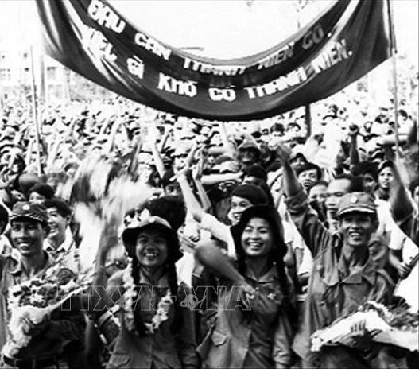
HƯỚNG DẪN VỀ NHÀ
Ôn lại kiến thức đã học Bài 13.
Làm bài tập Bài 13– SBT Lịch sử 12 – Cánh diều.
Đọc và tìm hiểu trước nội dung Ôn lại các kiến thức đã học trong Chủ đề 5.

Slide 68
TẠM BIỆT CÁC EM!
HẸN GẶP LẠI VÀO
TIẾT HỌC SAU!

